Slide 1
Улучшенные методы сортировки
Сортировка Шелла (сортировка с уменьшающимся шагом)
Быстрая сортировка (Quick Sort)

Slide 2
Сортировка Шелла
(сортировка с уменьшающимся шагом)
В 1959 году Д. Шеллом было предложено усовершенствование сортировки с помощью метода прямого включения. Иллюстрация его сортировки с начальным шагом представлена на нижеследующем рисунке.

Slide 3
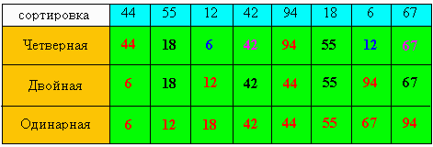
Иллюстрация к сортировке Шелла

Slide 4
Сначала отдельно группируются и в группах сортируются элементы, отстоящие друг от друга на расстоянии 4. Такой процесс называется четверной сортировкой. В нашем примере 8 элементов, и каждая группа состоит из двух элементов, то есть 1-й и 5-й элементы, 2-й и 6-й, 3-й и 7-й и, наконец, 4-й и 8-й элементы. После четверной сортировки элементы перегруппировываются - теперь каждый элемент группы отстоит от другого на 2 позиции - и вновь сортируются. Это называется двойной сортировкой. И наконец, на третьем проходе идет обычная или одинарная сортировка.

Slide 5
На первый взгляд можно засомневаться: если необходимо несколько процессов сортировки, причем в каждый включаются все элементы, то не добавят ли они больше работы, чем сэкономят? Однако, на каждом этапе либо сортируется относительно мало элементов, либо элементы уже довольно хорошо упорядочены и требуют сравнительно немного перестановок.

Slide 6
Ясно, что такой метод в результате дает упорядоченный массив, и, конечно, сразу же видно, что каждый проход от предыдущих только выигрывает; также очевидно, что расстояния в группах можно уменьшать по разному, лишь бы последнее было единичным, ведь в самом плохом случае последний проход и сделает всю работу.

Slide 7
Приводимый ниже алгоритм не ориентирована на некую определенную последовательность расстояний и использует условный переход.
При использовании метода барьера каждая из сортировок нуждается в постановке своего собственного барьера, и программу для определения его местонахождения необходимо делать насколько возможно простой. Поэтому приходится расширять массив с [0..N ] до [-h₁..N ].

Slide 8
Не доказано, какие расстояния дают наилучший результат, но они не должны быть множителями один другого. Д. Кнут предлагает такую последовательность шагов h (в обратном порядке): 1, 3, 7, 15, 31, …
То есть:
h _{m} = 2h _{m-1} + 1, а количество шагов
t = log ₂ n - 1.
При такой организации алгоритма его эффективность имеет порядок O ( n^{1,2} )

Slide 9
Алгоритм сортировки Шелла
Обозначим
h[1..t] - массив размеров шагов
a[1..n] - сортируемый массив
k - шаг сортировки
x - значение вставляемого элемента

Slide 10
Subroutine ShellSort
const t = 3
h(1) = 5
h(2) = 3
h(3) = 1
for m = 1 to t
k = h(m)
for i = 1 + k to n
x = a(i)
for j = i - k to 1 step -k
if x < a(j) then
a( j+k) = a(j)
else
goto L
endif
next j
L: a(j+k) = x
next i
next m
return

Slide 11
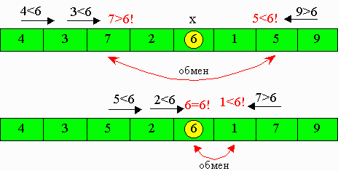
Быстрая сортировка
(Quick Sort)
Относится к методам обменной сортировки. В основе лежит методика разделения ключей по отношению к выбранному.
Слева от 6 располагают все ключи с меньшими, а справа - с большими или равными 6.

Slide 12
Алгоритм быстрой сортировки
Sub Sort (L, R)
i = L
j = R
x = a((L + R) div 2)
repeat
while a(i) < x do
i = i + 1
endwhile
while a(j) > x do
j = j - 1
endwhile
if i <= j then
y = a(i)
a(i) = a(j)
a(j) = y
i = i + 1
j = j - 1
endif
until i > j
if L < j then
sort (L, j)
endif
if i < R then
sort (i, R)
endif
return
Sub QuickSort
Sort (1, n)
return

Slide 13
Эффективность алгоритма
Quick Sort
Из всех существующих методов сортировки Quick Sort самый эффективный.
Его эффективность имеет порядок
О (n log₂ n)

Slide 14
Контрольные вопросы
Что такое сортировка?
Назовите основные методы сортировки.
Какие методы сортировки относятся к строгим?
Какие методы сортировки относятся к улучшенным?
Какая сортировка называется устойчивой?
В чем состоит суть метода прямого включения?
В чем состоит суть метода прямого выбора?
В чем состоит суть метода прямого обмена?
Назовите разницу между этими тремя методами.
Какой метод сортировки является самым эффективным?
К какому из основных методов относится метод Шелла?

